Slide 1
Talotekniikan energiatehokas ylläpito ja korjaukset

Slide 2
Sisältö
Ilmanvaihto ja sisäilmasto
Lämmitys
Talotekniikan huolto
Talotekniikan energiakorjaukset

Slide 3
Ilmanvaihto ja sisäilmasto

Slide 4
Ilmanvaihto
Ilmanvaihto on yksi merkittävimmistä energian kuluttajista.
Ilmanvaihdolla tuodaan raitista ulkoilmaa sisälle ja poistetaan epäpuhtauksia kuten
hiilidioksidi, kosteus, pöly, toksiinit, allergeenit, ruoan käry
uusien rakennusmateriaalien ja kalusteiden päästöt
Riittämätön ilmavaihto aiheuttaa
tunkkaisuutta, hajuja
hiilidioksidin pitoisuuden kasvua - päänsärkyä ja väsymystä
kosteuden tiivistymistä – kosteusvaurioita
mikrobeille suotuisaa kasvuympäristöä.
Ilman pitää päästä liikkumaan eri tilojen välillä
muista kynnysraot, ovien pitäminen auki,…
Notes:
Asunnon ilman tulee vaihtua vähintään kerran kahdessa tunnissa, kun siellä oleskellaan
Toksiini on esimerkiksi mikrobien synnyttämä myrkky

Slide 5
Hyvä sisäilma
Sisäilmastoasetus (YM 1009/2017)
Huonelämpötilan voi vaihdella 20–25 asteen välillä lämmityskaudella ja 20–27 asteen välillä lämmityskauden ulkopuolella. (4 §)
Sisäilmassa ei saa esiintyä terveydelle haitallisessa määrin hiukkasmaisia epäpuhtauksia, fysikaalisia, kemiallisia tai mikrobiologisia tekijöitä eikä viihtyisyyttä jatkuvasti heikentäviä hajuja. (5 §)
Sisäilman hiilidioksidin hetkellisen pitoisuuden arvo voi olla enintään 800 ppm suurempi kuin ulkoilman pitoisuus. (5 §)
Koko rakennuksen ulkoilmavirta vähintään 0,35 litraa sekunnissa neliölle. Asuinhuoneiston ulkoilmavirta vähintään 18 litraa sekunnissa asuntoa kohti. (9 §)
Muun kuin asuinrakennuksen ulkoilmavirran on oltava vähintään 0,15 (dm³/s)/m² lattian pinta-alaa kohden käyttöajan ulkopuolella ja ilman on vaihduttava kaikissa huonetiloissa. (10 §)

Slide 6
Ilmanvaihdon määrä
Ilmanvaihdon määrään annetaan määräyksiä
”Sisäilmastoasetuksessa (YM 1009/2017)”
”Asumisterveysasetuksessa (STM 545/2015)”
Sisäilmastoluokituksessa ( RT 07-11299)
Sisäilmaluokka S3 täyttää asetusten tason, S1-luokka tarkoittaa erittäin hyvää ja S2 hyvää sisäilman laatua.
Esimerkiksi ulkoilmavirtojen mitoitusarvot asuintiloissa oleskelu- ja makuuhuoneisiin
Sisäilmaluokka | S1 | S2 | S3
Normaali asuminen (litraa sekunnissa henkilöä kohden) | 10 | 8 | 6
Tehostustilanne, asuntokohtainen suurennusmahdollisuus | 30 % | 30 % | 30 %
Käyttöajan ulkopuolinen perusilmanvaihto (litraa sekunnissa neliötä kohden) | 0,2 | 0,2 | 0,15
Notes:
Kumotut vanhat D2 määräykset:
Raitista ulkoilmaa tuodaan makuu- ja olohuoneisiin
makuuhuoneet 0,5 l/s/m2
olohuone 0,5 l/s/m2.
Ilmaa poistetaan tiloista, joissa on paljon kosteutta tai epäpuhtauksia
keittiö 8–25 l/s
kylpyhuone 10–15 l/s
kodinhoitohuone 8–15 l/s
WC 7–10 l/s
sauna 2 l/s/m2
vaatehuone, varastot 3 l/s.
(Ruuan valmistus 25 l/s)

Slide 7
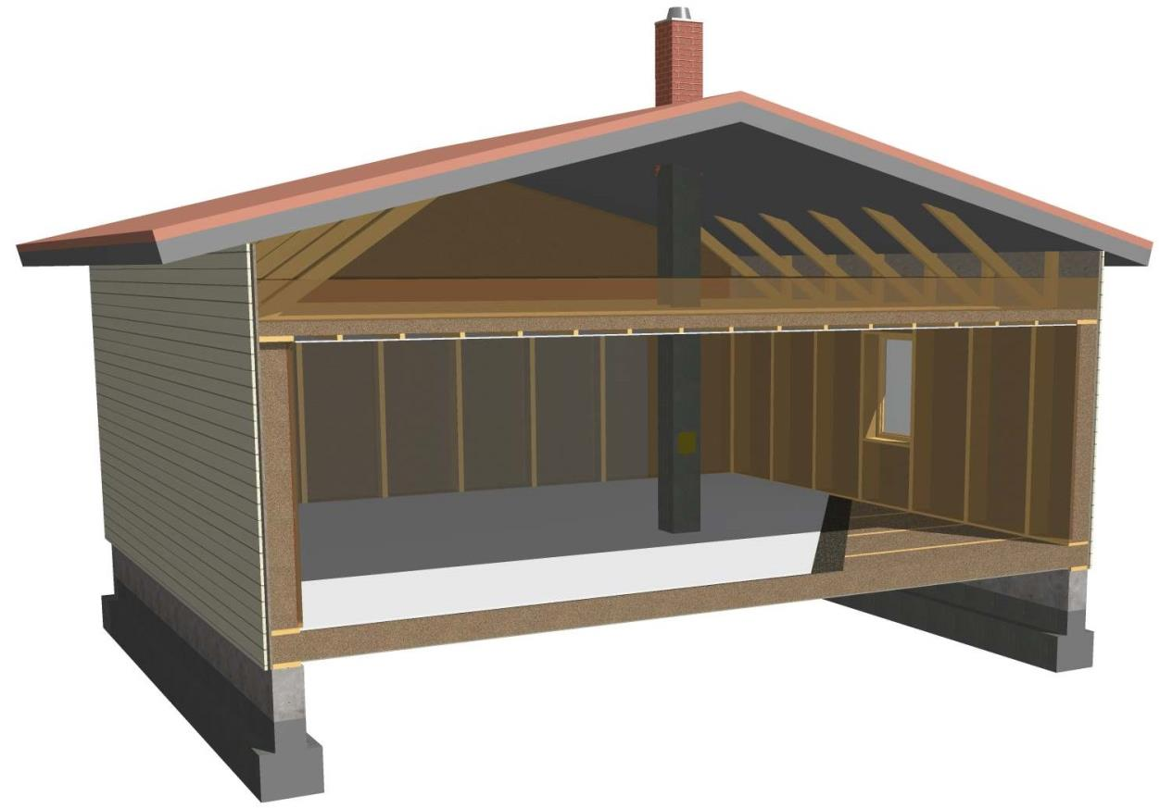
Painovoimainen ilmanvaihto
Painovoimaisessa ilmanvaihdossa lämmin ilma poistuu
hormin kautta ulos ja raitis korvausilma otetaan tilalle seinässä olevien venttiilien kautta

Slide 8
Painovoimainen ilmanvaihto
Yleinen 1960-luvulle asti.
Painovoimainen ilmanvaihto perustuu kylmää ilmaa kevyemmän lämpimän ilman ylöspäin virtaamiseen. Sisätilan ja ulkoilman välille syntyy lämpötilaerosta johtuen paine-ero.
Talvella sisäilman ja ulkoilman lämpötilaero on suuri, jolloin paine-erokin on suuri ja ilmanvaihto toimii hyvin.
Lämpimänä vuodenaikana esimerkiksi öljylämmityksen hormia lämmittävä vaikutus tehostaa painovoimaista ilmanvaihtoa. (Yleensä tiilihormi toimii ilman poiston reittinä)
Korvausilman saanti hallitusti on varmistettava venttiileillä.
Hiilidioksiditason pitäminen ohjearvoissa vaatii yleensä myös jatkuvaa tuuletusta ikkunoiden kautta.
Venttiilien tukkiminen vedon vuoksi on yleinen ongelma.
Perushuoltona venttiilien säännöllinen puhdistus.
Notes:
Korvausilma tulee ohjata makuuhuoneisiin.
Kynnysraot tarvitaan erityisesti painovoimaisen ilmanvaihdon yhteydessä

Slide 9
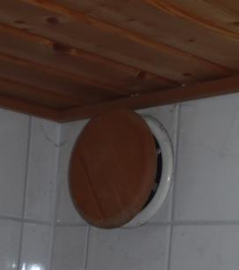
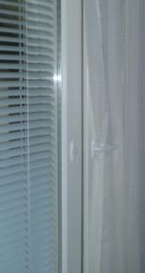
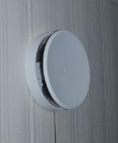
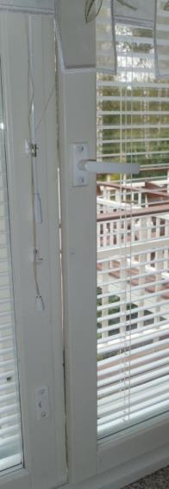
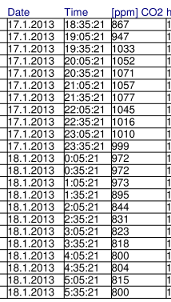
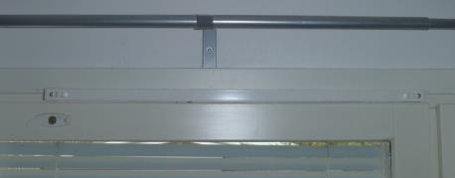
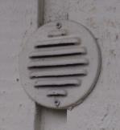
Esimerkki 150 m² talon painovoimaisesta ilmanvaihdosta
Tuloilma alakerrassa:
3 raitisilmaventtiiliä
1 tuuletusikkuna
raollaan (1cm)
Ilman laatu:
Ulkolämpötila -25 ºC
Molemmissa kerroksissa 2 henkilöä
Hiilidioksiditaso pysyy vain tyydyttävänä yläkerrassa
Poistoilma:
Alakerran pesuhuoneessa 1 poistoilmaventtiili.
yläkerran makuuhuoneissa ikkuna raollaan ja ikkunan päällä venttiili
Notes:
Sisäilman hiilidioksidin hetkellisen pitoisuuden arvo voi olla enintään 800 ppm suurempi kuin ulkoilman pitoisuus. (YmA 1009/2017 5 § ) eli noin 1250 ppm, koska ulkoilman hiilidioksidipitoisuus on noin 450 ppm . Ks kalvo 6
Asumisterveysasetuksen (STMa 545/2015) mukaan sisäilman hiilidioksidipitoisuuden toimenpideraja ylittyy, jos pitoisuus on 1 150 ppm suurempi kuin ulkoilman hiilidioksidipitoisuus (eli noibn 1500 ppm). Jo tätä pienemmät pitoisuudet voivat aiheuttaa väsymystä, päänsärkyä ja työskentelytehon huononemista.
Lukemissa ristiriita! Ympäristöministeriön asetus ohjaa rakennusten suunnittelua ja STM asetus käyttöolosuhteita.
Sisäilmastoluokituksen mukaan hyvässä sisäilmassa on hiilidioksidia korkeintaan noin 800 ppm ja tyydyttävässä sisäsilmassa korkeintaan noin 1000 ppm.
(Kun ulkoilman hiilidioksidipitoisuus on noin 450 ppm)

Slide 10
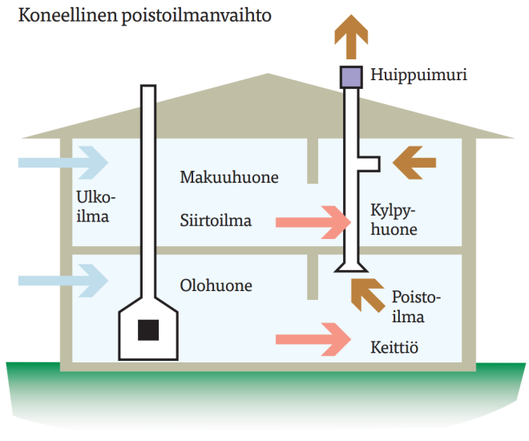
Koneellinen poistoilmanvaihto
Yleinen vuosina1960–90.
Ilma poistetaan puhaltimilla
Säätö yleensä liesikuvun yhteydessä.
Edellyttää riittäviä korvaus- ja siirtoilmareittejä.
Venttiilien tukkiminen vedon vuoksi yleinen ongelma.
Puhaltimien toimintaa on seurattava.
Venttiilit on puhdistettava säännöllisesti.
(Kuva Sisäilmayhdistys)
Notes:
Tulisijan kautta saattaa tulla korvausilmaa. Jos tulisijoja käytetään paljon, se helpottaa ongelmaa.
Painesuhteet?

Slide 11
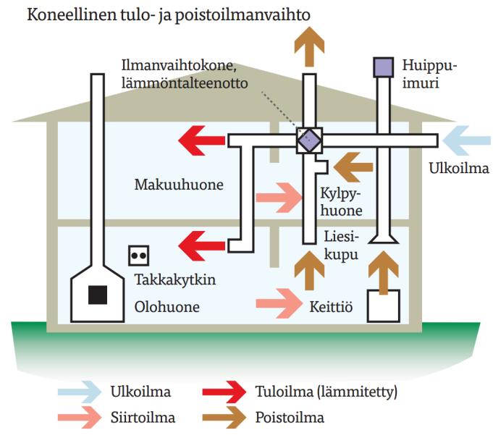
Koneellinen tulo- ja poistoilmanvaihto
Ilma tuodaan ja poistetaan puhaltimilla.
Tarkasti säädettävissä, sää ei vaikuta ilman vaihtoon.
Tuloilma suodatetaan ja tarvittaessa esilämmitetään.
Lämmöntalteenotolla saadaan poistoilmasta energiaa takaisin rakennukseen.
Rakennukset suunniteltiin aiemmin hieman alipaineiseksi. Nykyään pyritään tasapainoon.
Rakennuksen vaipan on oltava tiivis.
Vanhoissa rakennuksissa liiallisella alipaineistuksella saatetaan imeä mikrobeja sisäilmaan.
(Kuva Sisäilmayhdistys)
Notes:
Ympäristöministeriön asetus uuden rakennuksen sisäilmastosta ja ilmanvaihdosta
21 § Ilmavirroista aiheutuvat paineet ja rakenteiden ilmanpitävyys
Erityissuunnittelijan on suunniteltava rakennuksen ulko- ja ulospuhallusilmavirrat siten, ettei rakenteisiin aiheudu ylipaineen vuoksi rakenteita vaurioittavaa pitkäaikaista kosteusrasitusta eikä alipaineen vuoksi epäpuhtauksien siirtymistä sisäilmaan. Pääsuunnittelijan, erityissuunnittelijan ja rakennussuunnittelijan on tehtäviensä mukaisesti suunniteltava rakennuksen vaipan ja sisärakenteiden ilmanpitävyys ja hormivaikutuksen hallinta siten, että edellytykset ilmanvaihdon toiminnalle voidaan varmistaa ja vältetään rakenteissa olevien epäpuhtauksien, maaperässä olevien epäpuhtauksien ja radonin siirtymistä sisäilmaan ja vältetään kosteuden siirtymistä rakenteisiin.

Slide 12
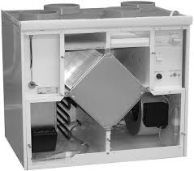
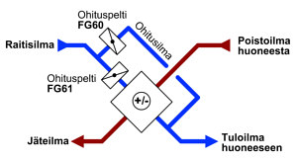
Lämmöntalteenotto (LTO)
Poistoilmasta voidaan ottaa huomattava osa energiaa talteen lämmönsiirtimien avulla.
Poistoilman lämmöllä lämmitetään tuloilmaa tai siirretään poistoilmalämpöpumpulla lämpöä esimerkiksi käyttöveteen.
Lämmöntalteenotto edellyttää rakennuksen ilmatiiveyttä.
Nykyaikaisten lämmöntalteenottolaitteiden vuosihyötysuhde on noin 70 %.
Esimerkki
-5
+22
+12
+13
(www.airwise.fi)
(www.eksergia.fi)
Notes:
Hetkellinen hyötysuhde uusissa lämmönvaihtimissa on yleensä noin 80 %. Kuitenkin muun muassa talvella kennon sulatusjaksot heikentävät vuosihyötysuhdetta.

Slide 13
Lämmitys

Slide 14
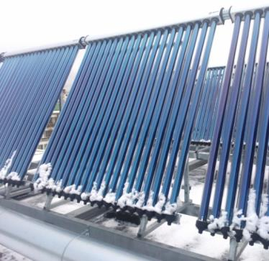
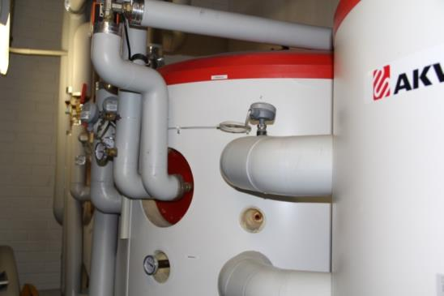
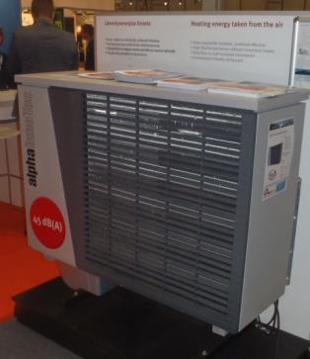
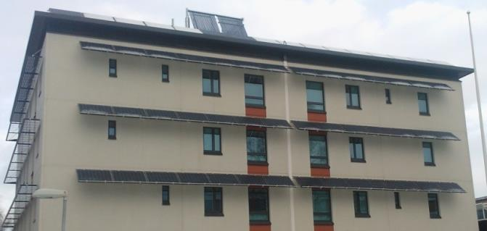
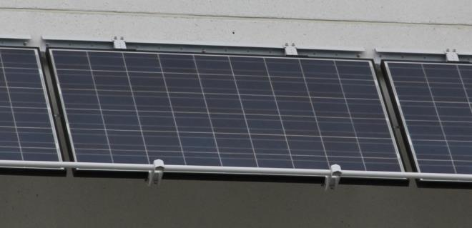
Lämmöntuottotapa Uusiutuvat energiamuodot ja hybridijärjestelmät yleistyvät
Notes:
Julkisivussa ikkunoiden päällä on aurinkopaneeleita. Pilvisenä päivänä energian tuotto oli 386 W

Slide 15
Lämpöpumput
Ilmalämpöpumppuja on Suomessa asennettu vuoteen 2019 mennessä noin 700 000 kpl ja ne tuottavat energiaa 7 TWh vuodessa.
Asuinrakennuksissa on käytössä noin 160 000 öljykattilaa ja noin 450 000 suoraa sähkölämmitysjärjestelmää. Lämpöpumput sopivat hyvin niiden rinnalla tai niitä korvaamaan.
Kerrostalojen poistoilmajärjestelmiä on lähes 50 000.
Poistoilmalämpöpumppu on hyvä energiansäästökeino niihin. Lämmityskulut pienenevät parhaimmillaan 40–50 %.
Energiayhtiö ei voi nostaa energian hintaa sillä perusteella, että taloyhtiö hankkii lämpöpumpun.
Lämpöpumppujen kompressorit ovat varmatoimisia, mutta asennuksen, säädön tai käytön virheet voivat hukata lämpöpumpun hyödyn.
Käyttäjät tarvitsevat selkeät kirjalliset ohjeet sekä henkilökohtaisen käytön opastuksen.
Notes:
Vuosittain ilmalämpöpumppuja asennetaan noin 50000 kappaletta.
Maalämpöpumppuja asennetaan vuosittain noin 8000-10000 kappaletta.
http://www.stat.fi/tietotrendit/artikkelit/2018/uusiutuva-energia-valtaa-alaa-pientalojen-lammityksessa/
https://www.sulpu.fi/documents/184029/0/La%CC%88mpo%CC%88pumpputilasto%202018%2C%20%20kuvaajat%20FI%2C%20f.pdf

Slide 16
Pumppujen ominaisuudet
Ilmalämpöpumpun hyötysuhde COP kertoo kuinka tehokkaasti kulutettu sähköenergia saadaan muutettua lämpöenergiaksi.
COP-arvo mitataan aina +7 asteen lämpötilassa. Esimerkiksi lukema 4 tarkoittaa, että yhdellä sähköverkosta otetulla kilowatilla on tuotettu 4 kilowattia lämpötehoa.
Lämmityskauden lämpökerroin SCOP lasketaan (neljälle erilaiselle) lämmityskaudelle.
Eurooppa on lisäksi jaettu kolmeen eri ilmastovyöhykkeeseen. Pohjoisin vyöhyke on laskettu Helsingin sään mukaan. Tätä lukemaa ei kuitenkaan aina esitetä lämpöpumppujen esitteissä.
EER tarkoittaa kylmäkerrointa. Hyvä EER-kerroin on yli 3,5
SEER tarkoittaa jäähdytyksen vuotuista kylmäkerrointa, joka ei ole Suomessa yleensä kovin oleellinen vertailuperuste .
Ruotsalaistutkimusten mukaan maalämpöpumppujen (mlp) SCOP arvot 2010 -luvulla ovat olleet lattialämmitystaloissa 3,5 - 5 ja patterilämmitystaloissa 3,0 - 4,1.
Ilmavesilämpöpumppujen (ivlp) SCOP arvot ovat olleet Etelä-Ruotsissa patterilämmitystaloissa 1,8-3,0 ja ilmalämpöpumppujen (ilp) SCOP arvot 2,8-3,4 (keskilämpötila 6,1 ºC)
Pohjois-Ruotsissa ilmalämpöpumppujen SCOP kertoimet ovat olleet 1,7-2,6 (keskilämpötila +1,3 ºC)
Notes:
http://www.energimyndigheten.se/tester/jamforelsesida/?productTypeVersionId=334&comparisonProducts=1391,1392,1281,1280,1279,1278,1277,1276,1272,1337,1273,1274,1275,1271,1270,1268,1269,1267,1266

Slide 17
Lämpöpumppujen vertailu ja valinta
Lämpöpumput sopivat hyvin päälämmitystavaksi uudisrakentamisessa ja lisälämmönlähteeksi vanhoihin rakennuksiin.
Lämpöpumpun valinnassa on muun muassa huomioitava:
SCOP, ilmasto ja hankintahinta.
Olemassa oleva lämmönjakotapa – vanhoilla yksilevyisillä radiaattoreilla ei saada aikaan parhaita hyötysuhteita ilma-vesilämpö- ja maalämpöpumpulla.
Lattialämmityksen alhaisempi lämpötila nostaa pumppujen hyötysuhdetta.
Ilmalämpöpumpuilla voidaan puhdistaa sisäilmaa ja säätää huoneilman lämpötilaa joustavasti ja nopeasti. Toisaalta sisäyksiköt vaativat säännöllistä puhdistusta.
Lattialämmitykseen yhdistettynä ilma-vesilämpöpumppu ja maalämpöpumppu ovat helppokäyttöisiä ja miellyttäviä.
Notes:
Patterilämmitystalossa maalämmön ohjaus kannattaa hoitaa ulkoilman lämpötilan seurannalla ja menoveden lämpötilaa säästämällä. Patteritermostaatit asetetaan tällöin maksimiasentoon. Tällä ohjauksella patteriverkoston veden lämpötila saadaan pidettyä mahdollisimman alhaalla. Kiertovesipumppu kannattaa uusia maalämmön asentamisen yhteydessä. Pumppu kannattaa ylimitoittaa, jotta varmasti saadaan riittävä vedenkierto järjestelmään. Hintaero tehokkaampaan pumppuun on vähäinen.
Lämpökertoimet (COP, SCOP)
Ilmalämpöpumpun hyötysuhde (COP = Coefficient Of Performance) kertoo kuinka tehokkaasti kulutettu sähköenergia saadaan muutettua lämpöenergiaksi. Tämä COP-arvo mitataan aina +7 asteen lämpötilassa. Tämän luvun perusteella yksistään ei voida päätellä kuinka hyvin laite todellisuudessa toimii talvella pakkasessa. Esim. Merkintä COP 3 tarkoittaa, että 1kW ottoteholla saadaan tuotettua 3 kW lämpötehoa.
Nykypäivän ilmalämpöpumpuissa COP kertoimet ovat luokkaa 4,5-5,5.
SCOP (Seasonal Coefficient of Performance) joka on lämmityskauden lämpökerroin. SCOP laskentaan erikseen kullekin määrätylle lämmityskaudelle (neljä eri ulkolämpötilaa), koska sovellettavat lämpötilavälit, perusmitoituslämpötilat ja mitoituskuormat ovat lämmityskausikohtaisia. Eurooppa on lisäksi jaettu kolmeen eri ilmastovyöhykkeeseen, Etelä-Euroopan lämpimän alueen laskenta perustuu Ateenan, Keski-Euroopan alueen Strasbourgin ja Pohjois-Euroopoan kylmän alueen laskenta Helsingin ilmasto-olosuhteisiin.
Uudessa energiamerkinnässä näytetään laitteen energialuokitus erikseen jokaiselle ilmastoalueelle. Samalla ilmalämpöpumpullla voi olla kolme erilaista energialuokitusta, riippuen mihin ilmastovyöhykkeeseen laite asennetaan.
SCOP arvot ilmalämpöpumpuilla ovat karkeasti 3,5 - 5 kertoimissa.

Slide 18
Hybridijärjestelmät
Hybridi tarkoittaa lämmöntuottotapojen yhteiskäyttöä. Lämpöpumppujen yhteydessä usein on kyse hybridijärjestelmistä.
Hybridijärjestelmissä energiaa otetaan ensin lämpöpumpuista, ja kun lämpöpumpun kapasiteetti ei riitä, otetaan lämpöä muista lähteistä.
Yleensä lämpöpumpun pieni alimitoitus eli osatehomitoitus johtaa taloudellisimpaan lopputulokseen. Tällöin kovilla pakkasilla käytetään takkaa tai sähkölämmitystä apuna. Tämä säästää esimerkiksi maalämpöpumpun porakaivon syvyydessä.
Hankinnan yhteydessä tulee eri mitoitusvaihtoehtoja vertailla ja varmistaa, että tarjousten mitoitukset ovat vertailukelpoisia.
Ilmalämpöpumpun sisäyksikkö asennetaan mahdollisimman suureen ja esteettömään tilaan
Muut lämmittimet on säädettävä alhaisemmalle lämpötilalle sisäyksikön vaikutusalueella.
Huoneessa, jossa ilmalämpöpumppu sijaitsee, pidetään korkeampaa lämpötilaa kuin muissa huoneissa. Lämmin ilma kulkeutuu silloin muihinkin huoneisiin.
Kolmen lämmönlähteen yhteiskäytön optimaalinen säätäminen on erittäin vaikeaa.
Säätöjen oikeellisuus on testattava sekä kylmänä että lämpimänä vuodenaikana.
Notes:
Ilmalämpölaitteen sijoittamisessa huomioitava:
Monikerroksisissa rakennuksissa on huomioitava lämmityksen ja viilennyksen erilainen suuntaus. Lämmin ilma nousee ylös ja viileä ilma valuu alas. Lämmityksen näkökulma on määräävämpi.
Ulkoyksikön tärinä saattaa aiheuttaa runkoääniä sisälle ─ Asennus joko betonisokkeliin tai betonialustalle.
Osatehomitoituksen kannattavuus saattaa heiketä, kun sähkön hinnoittelussa tulevaisuudessa ehkä siirrytään enemmän ottamaan huomioon huippukuormitus.
Asia kannattaa huomioida erityisesti ilma-vesilämpöpumppujen kannattavuuden arvioinnissa.

Slide 19
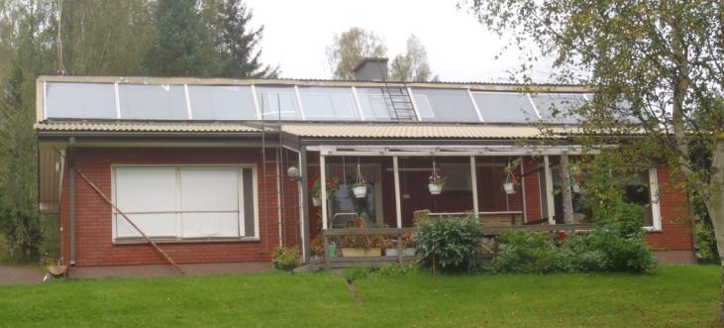
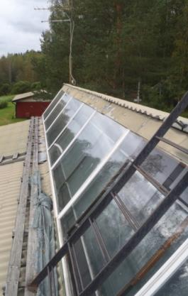
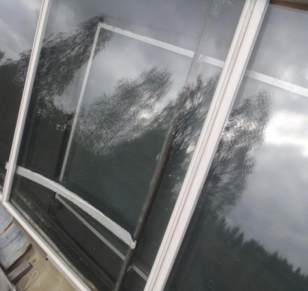
Aurinkolämmitys vuodelta 1985
Aurinkokeräimissä on huomioitava lämpötilan suuret vaihtelut
Lämpöliikkeet kiinnikkeissä, saumoissa ja läpimenoissa
lämpöliikkeet putkissa
nesteen kiehuminen ja haihtuminen
ylikuumenemisen ja tulipalon vaara
eristykset ja tiivistykset.

Slide 20
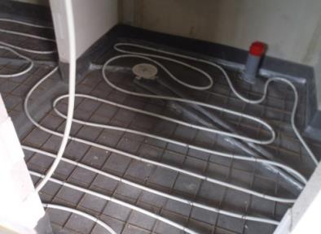
Lämmönjako
Lämmönjaon esisäädössä on otettava huomioon, että nurkkahuoneet ja alimmat kerrokset tarvitsevat enemmän lämmitystä. Myös lämpökuormat, kuten auringonsäteily ja rakenteiden varauskyvystä johtuvat viiveet, on otettava huomioon.
Matalaenergiataloissa sisäisten lämpökuormien vaihtelu vaikuttaa lämmöntarpeeseen paljon ja nopeasti. Ulkolämpötilan vaihtelu vaikuttaa vähän ja hitaasti.
Patterilämmitys on helppo säätää, mutta vaatii suhteellisen korkean lämmitysveden.
Lattialämmityksellä saadaan matalalla lämpötilalla aikaan paljon lämpötehoa ja lämmön tunnetta, mutta hidas ohjaus voi aiheuttaa ylilämmittämistä.
Lämpöputkien ja lämpimän kiertoveden putkien eristys on tärkeää toisaalta lämpöhäviöiden ja toisaalta niiden aiheuttaman lämpökuorman vuoksi.
Huomioitava myös lämpötila, viihtyisyys, ilman virtaukset, vedon tunne.
Vedon ja ”kylmäsäteilyn” poistamisella lämmitystä voidaan säätää pienemmälle.
Lämpötilan laskeminen 1 asteella vähentää lämmitysenergian tarvetta noin 5 %.

Slide 21
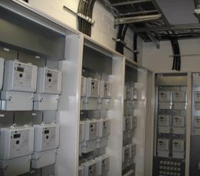
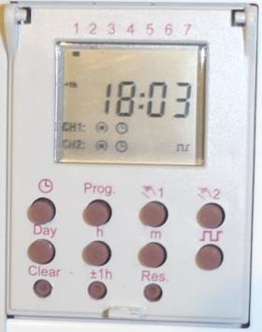
Tarpeenmukainen sähkön käyttö
Valitaan sellaisia sähkölaitteita ja järjestelmiä, joiden käyttöä voidaan ohjata tarpeenmukaisesti
Ilmalämpöpumpuissa ja ilmanvaihtokoneissa puhallustehoa ja lämpötilaa voidaan laskea poissaolon ajaksi.
Lämpötila voi olla myös yöllä alhaisempi.
Lattialämmitystä voidaan ohjata termostaatin lisäksi kellokytkimellä jännitteettömäksi tai jaksottaiseksi, silloin kun lämmitystä tarvitaan vähemmän.
Pyykin ja astioiden pesu voidaan ajastaa yön vähäisen sähkön käytön ajalle. Se vähentää energiayhtiön kustannuksia ja saattaa vaikuttaa sähkön hinnoitteluun.
Nykyään kuluttajakin voi ostaa sähköä tuntitariffilla.
Autolämmitysten ohjaus kellon ja ulkolämpötilan mukaan, sähköautojen lataus kello-ohjauksella halvan sähkön aikana.
Yleisten tilojen ja ulkovalaistuksen ohjaus kello- ja hämäräkytkimillä sekä liiketunnistimilla. Lähtöarvot asetetaan energiaa säästävästi, mutta valaistustarve huomioiden.
Sähkökiukaiden ja lämminvesivaraajien lämmitystä voidaan vuorotella tilojen lämmityksen kanssa sähkön käytön kuormituksen ohjausjärjestelmillä.
Suositaan A+++ merkinnällä varustettuja laitteita hankinnoissa.
Notes:
Kuva 1. Kuva Kuopaksen lähes nollaenenergiatalon sähkökeskuksesta. Opiskelija-asuntolassa on huoneistokohtainen sähkönmittaus
Kuvat 2 ja 3. Omakotitalon sähkökeskuksessa kaksikanavainen kello-ohjaus. Kellolla ohjataan keittiön lattialämmitystä ja pihavaloja.

Slide 22
Talotekniikan huolto

Slide 23
Merkkejä huonosti toimivasta ilmanvaihdosta
Sisäilma tuntuu tunkkaiselta sisälle tultaessa.
Ikkunat ja peilit pysyvät pitkään huurussa kosteissa tiloissa.
Venttiilit puuttuvat, ovat kiinni tai tukossa.
Alipaine kuuluu suhinana ovea tai ikkunaa avattaessa.
Paperiarkki ei pysy poistoventtiilissä kiinni.
Ilmalämmityksessä on vaarana, että suuri ilmanvaihdon tarve aiheuttaa vedon tunnetta.
Äänettömyys → ilmanvaihto on pois päältä.
Ilmanvaihtokone pitää melua → mitoitettu liian pieneksi.
Notes:
Ihminen tottuu huonoon ilmaan puolessa minuutissa

Slide 24
Ilmanvaihtokoneen huolto
Ilmanvaihtokoneen suodattimet on puhdistettava tai vaihdettava vähintään kaksi kertaa vuodessa.
Puhdistus tehdään aina siitepölykauden jälkeen. Suodatinten puhdistus voidaan tehdä esimerkiksi imuroimalla ja/tai paineilmasuihkulla.
Suodattimet vaihdetaan uusiin samanlaisiin, kun suodatinten likaantuminen heikentää ilmavirtausta. Ilmavirtauksen heikentyminen lisää painehäviöitä ja puhallinten energian kulutusta, heikentää LTO hyötysuhdetta ja huonontaa sisäilman laatua.
Lämmöntalteenottokenno tai –kiekko irrotetaan ja pestään vedellä 2-3 vuoden välein. Pesuveteen voidaan hieman lisätä astianpesuainetta.
Laitteiden huollosta on tarkempia ohjeita valmistajan käyttö- ja huolto-ohjeessa. IV-koneet on aina kytkettävä jännitteettömäksi huollon ajaksi.

Slide 25
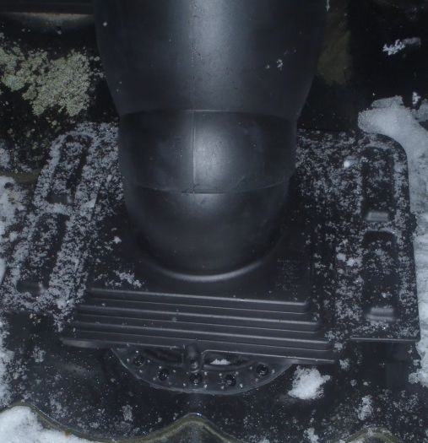
Venttiilien ja kanavien huolto
Venttiilin ilmarakoon muodostunut vaatepöly imuroidaan vuosittain. Erityisesti kosteiden tilojen poistoventtiilit vaativat puhdistusta.
Tarvittaessa venttiili voidaan irrottaa ja puhdistaa perusteellisemmin. Venttiilien säätöä ei saa muuttaa, jotta tilojen painesuhteet eivät muuttuu.
Ilmanvaihtokanavisto tulee nuohota vähintään 10 vuoden välein.
Vesikaton läpimenojen kunto ja vesitiiveys tulee tarkastaa vuosittain.

Slide 26
Energian käytön seuranta
Huollon yhteydessä järjestelmän oikeanlainen toiminta tulee varmistaa.
Onko energian kulutus ollut normaalia?
Onko lämpötila ja ilmankosteus sopivalla tasolla?
Ovatko tilojen käyttäjät tyytyväisiä?
Onko tarvittu lisätuuletusta? Onko pidetty ikkunoita auki?
Energian myyjiltä ja siirtoyhtiöiltä saa tietoa, kuten
käyttöpaikan energiankulutus
vertailuja vastaavan tyyppisiin rakennuksiin
hälytyksiä sähköpostiin lisääntyneestä energiankäytöstä
korjausten ja lämmitystapamuutosten vaikutus kulutukseen.

Slide 27
Talotekniikan energiakorjaukset

Slide 28
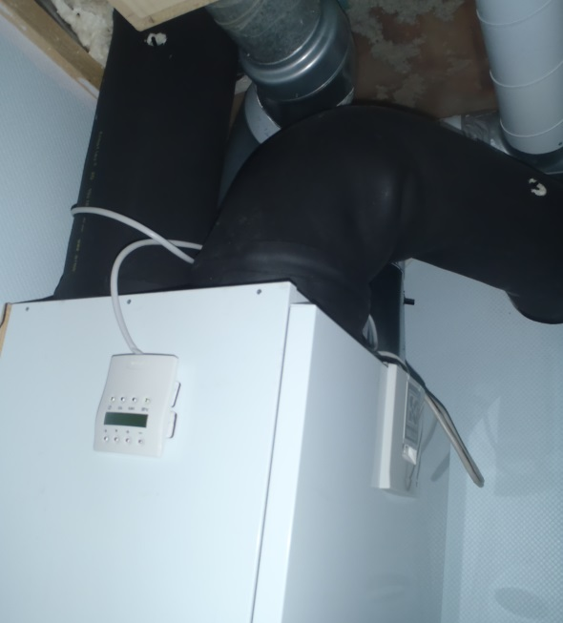
Talotekniikan energiakorjaukset
Energiakorjauksen impulssina on yleensä johonkin muuhun tavoitteeseen tähtäävä korjaustoimenpide kuten
rakennusosan tai järjestelmän käyttöiän päättyminen, rikkoontuminen tai huollon kalleus
viihtyvyys, vedon tunteen tai kylmäsäteilyn poistaminen
sisäilman laadun parantaminen
kiinteistön arvon säilyttäminen
järjestelmien ja laitteiden päivittäminen nykyvaatimusten mukaisiksi.
Kun joka tapauksessa korjaamisen aika koittaa, on syytä tarkastella myös energian säästön mahdollisuuksia.
Notes:
Ohjausten lisääminen automaatioon
Puhallinten uusiminen
Valaistussaneeraukset

Slide 29
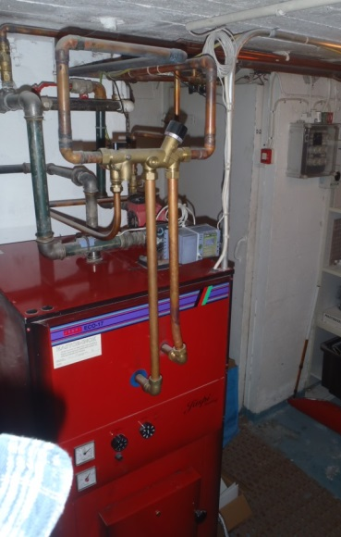
…ja päinvastoin. Kun tehdään talotekniikan energiakorjauksia tulee tarkastella muutoksen vaikutuksia rakenteisiin ja käyttötapoihin.
Kun polttoon perustuva lämmitys muutetaan esimerkiksi maalämmön käyttöön, niin
painovoimaisen ilmanvaihdon teho laskee
tarvitaan uusia toimintatapoja käyttäjiltä
ilmanvaihdon lisäämistä
tuuletuksen lisäämistä
pyykin kuivatustavan muutoksia
pesutilojen lattioiden kuivaamista
”pannuhuoneen” lämpötila laskee
lämmityspatterin lisääminen
lämmöneristyksen lisääminen.
Lämmitystavan muutos vaatii siis monen muunkin asian tarkastelua.
Notes:
Sähköliittymän sulakekoko, kun öljy korvataan maalämmöllä.

Slide 30
Talotekniikan energiatehokkuuteen vaikuttavat
laitevalinnat, järjestelmät ja niiden yhteensopivuus
kanavien ja putkien reitit ja eristykset
kanavien, läpivientien ja tilojen tiiveys
säleikköjen, suodattimien ja venttiilien puhtaus
järjestelmien säätö ja ohjausautomatiikka
käyttö ja huolto

Slide 31
Lämmitystapavalinnoilla voidaan parantaa energiatehokkuutta
koneellisen ilmanvaihdon ja lämmöntalteenoton asentaminen
lämmitysjärjestelmän hyötysuhteen parantaminen
päälämmitysmuodon vaihtaminen uusiutuvaan energiaan perustuvaksi
päälämmitysmuodon täydentäminen
lämpöpumpuilla
aurinkokeräimillä tai aurinkopaneeleilla
varaavilla takoilla tai uuneilla,…

Slide 32
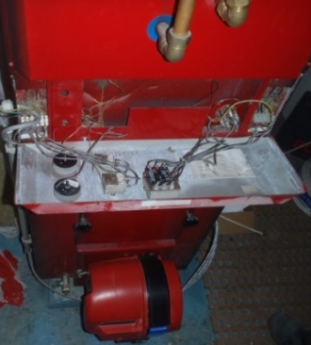
Lämmönjakojärjestelmän energia-tehokkuuden parantaminen
Pumppujen, puhallinten, koneiden ja laitteiden vaihtaminen energiatehokkaampiin.
Kellokytkimien ja kuormituksenohjauksen lisääminen lämmityksen ja ilmanvaihdon ohjaukseen.
Termostaattisten patteriventtiilien ja muiden säätölaitteiden asentaminen, uusiminen tai säätäminen.
Lämpöputkien, lämpimän kiertovesi-järjestelmän ja ilmanvaihtokanavien lämmöneristeiden lisääminen tai kunnostaminen.
Notes:
Suunnittelijan käyttäminen ja vanhoja suunnitelmia ei pidä kopioida. Kokonaisuuden suunnittelu hyvin.
Taloautomaation kopioinneissa tulee usein virheitä.

Slide 33
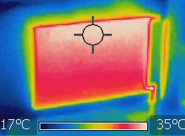
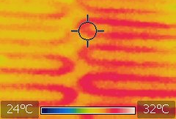
Lämmönjakotavan vaikutus energian käyttöön
Tärkeää, että tila tuntuu lämpöiseltä.
Kun kylmän tuntemuksen syitä poistetaan, niin lämpötilaa voidaan laskea.
Yhden asteen lämpötilan lasku säästää noin 5% lämmitysenergian kulutusta.
Patterit ikkunoiden alapuolella vähentävät
ikkunapinnassa olevaa ilman viilentymistä
alaspäin virtausta ja vedon tunnetta
”kylmäsäteilyn tunnetta”.
Lattialämmitys lisää mukavuutta, mutta voi olla vaikeasti säädettävissä (anturin sijainti, lattian varauskyky ja viive lämpötilan muutoksiin).
Kattolämmitys on mukava, mutta pöytien alle ei aina riitä lämpöä.

Slide 34
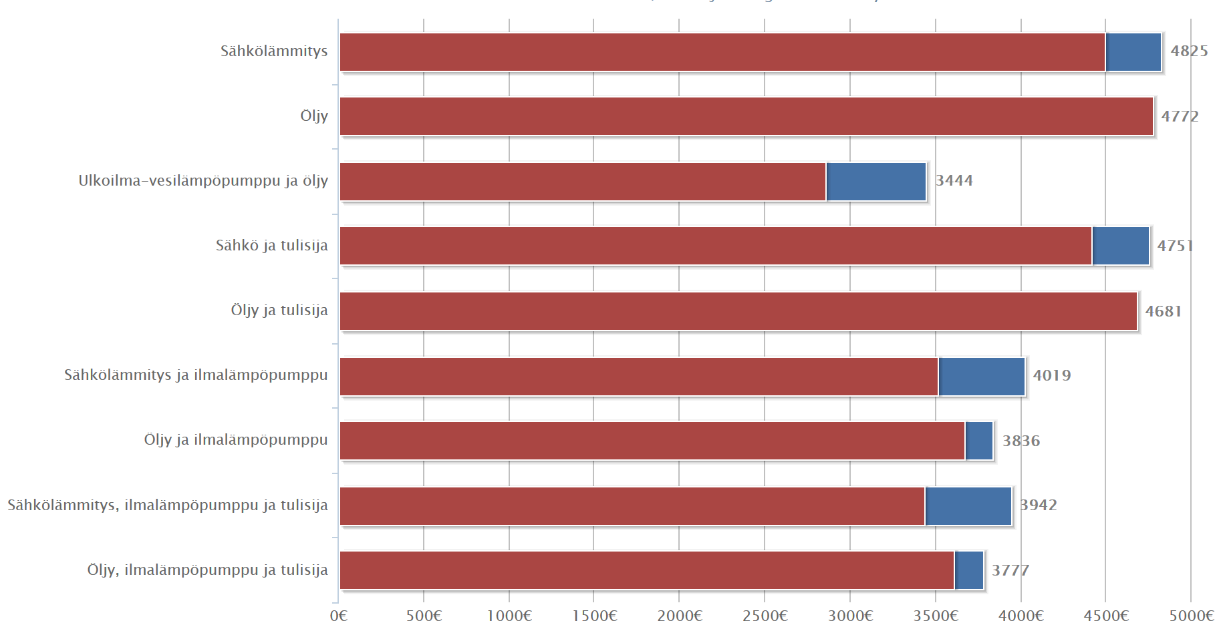
Lämmitysjärjestelmien kustannusten laskenta
hankintahinnat
ostoenergian määrä ja hinta
kiinteät perusmaksut
hinnan kehitys tulevaisuudessa
laskentakorko
huolto- ja korjauskustannukset
www.lammitysvertailu.eneuvonta.fi

Slide 35
Tehtäviä
Paljonko kotonasi kuluu energiaa vuodessa?
Paljonko siitä kuluu lämmitykseen?
Paljonko eri sähkölaitteiden keskimääräinen energiankulutus on vuorokaudessa ja vuodessa?
Millä keinoilla energialaskua voisi pienentää?

Slide 36
Esimerkki: Vuonna 1990 rakennettu 100 m² talo Tampereella (1985-2003 määräysten taso)
Vuosikulutus
tilavuus 250 m³ → ilmanvaihto 125 m³/h (0,5krt/h)
IV kuluttaa noin 9000 kWh, jos ei lämmöntalteenottoa.
vaipan läpi energian siirtyminen noin 15 000 kWh
yksi asukas kuluttaa käyttöveden lämmitykseen noin 1 000 kWh
nelihenkinen perhe kuluttaa energiaa yhteensä noin 28 000kWh.
Lopulta virittäminen ja käyttötavat ratkaisevat todellisen säästön.
Esimerkkejä säästökeinoista lämmityksen osalta
Maalämpöpumppu (MLP) säästö 18 000-21 000 kWh (ilman LTO:ta )
Ilmalämpöpumppu (ILP) säästö 3000 - 6000 kWh
LTO:lla voi säästää noin 70 % IV:n osuudesta eli 6 300 kWh
MLP+LTO säästö noin 20 000 – 22 000 kWh
ILP+LTO säästö noin 10 000 – 12 000 kWh
Laskennassa vuosihyötysuhteet MLP 3 - 4 ja ILP 2 - 2,5
Käyttösähkön 4 000-5 000 kWh:n merkitystä ei ole huomioitu.
Notes:
Käyttösähkön kuten kodinkoneiden, viihde-elektroniikan, tietokoneiden, valaistuksen kulutus on noin 4300 kWh.
Osa siitä voidaan hyödyntää lämmityksessä

Slide 37
Energiakorjausten säästökeinojen valinnassa on muistettava
Lämpöpumppujen ja vesikiertoisen lämmönjaon yhteydessä vesipattereilla ei saada yhtä hyvää hyötysuhdetta kuin lattialämmityksellä.
Kaksilevyiset patterit sopivat yksilevyisiä paremmin lämpöpumppujen yhteyteen.
Ilmalämpöpumpulla tilan lämpötilaa on helppo laskea poissaolon ajaksi. (ei huomioitu edellisen sivun esimerkissä).
Toisaalta esimerkiksi autotallissa ja harrastetiloissa ilmalämpöpumpulla voidaan nopeasti nostaa ilman lämpötilaa hetkellisesti oleskelun ajaksi.
Poistoilmalämpöpumpulla ilmanvaihdosta saatava energiamäärä on suhteellisen vähäinen. Se ei yleensä riitä päälämmönlähteeksi korjausrakentamisessa.
Koneellisen ilmanvaihdon ja lämmön talteenoton asentamisen energiansäästö saattaa jäädä vähäiseksi, koska ilmamääriä yleensä samalla kasvatetaan ja puhaltimetkin kuluttavat energiaa.
Rakenteiden tiiveys ja järjestelmien säätö vaikuttavat hyötysuhteisiin.
Notes:
Käytännössä lattialämmityksen ja vesipattereiden hyötysuhteen ero ei ole kovin merkittävä. Ainoastaan kovimmilla pakkasilla ero on ero on huomattava, mutta kovia pakkasia on ehkä vain 1-3 viikkoa talvessa.

Slide 38
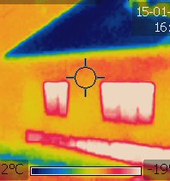
Kokonaisuuden hallinta?
Rakennuksessa vaihdettiin ikkunat ja parvekeovet uusiin
vaipan tiiveys parani ja sisäilman laatu heikkeni
poistoilmanvaihto säädettiin tehokkaammaksi ja lisäksi ikkunoita jouduttiin pitämään raollaan
aiheutti vedontunnetta
jouduttiin lisäämään lämmitystä
poistoilman mukana tuhlattiin enemmän energiaa
lopulta ikkunaremontti lisäsi energiankulutusta rakennuksessa, jossa oli pelkkä poistoilmanvaihto.
Parempi vaihtoehto olisi ollut koneellisen tulopoisto- ilmanvaihdon rakentaminen tehokkaalla lämmöntalteenotolla

Slide 39
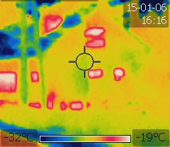
Muista
Aina kun korjataan, tulee energian käytön säästömahdollisuudet selvittää.
Tiiviit rakenteet, talotekniikan liitokset ja läpimenot sekä hyvin eristetyt asennukset ovat energiatehokkaan talotekniikan perusta. Korjausten yhteydessä eristysten, ilmanpitävyyden ja läpimenojen huolellinen toteutus luo energian säästöä.
Yksittäisten korjausten vaikutukset muiden rakenteiden toimintaan ja muihin järjestelmiin tulee selvittää perusteellisesti.
Huonosti suunniteltu korjaus on usein ollut syynä rakenteiden kosteusvaurioitumiselle.
Hybridijärjestelmien suunnittelu ja virittäminen on haasteellista. Testaukseen on panostettava.
Järjestelmien toimintaa on seurattava, kuten
ilmanlaatu, lämpö ja kosteus
mahdollisesti hiilidioksidi, ilmamäärät, ilman virtaus,…
energiankulutus
huoltotoimenpiteet kuten ilmanvaihdon suodattimien puhtaus.
Käyttötottumuksilla on suuri vaikutus energian kulutukseen, käyttäjille on annettava käytön opastus ja neuvontaa.
Energiankulutuksen vähentämiseen on olemassa lukuisia keinoja – niillä voidaan jopa lisätä asumismukavuutta ja lämpöviihtyisyyttä.

Slide 40
Oppimateriaaliin on sisällytetty energiatehokkaaseen rakentamiseen tarvittavia hyviä käytäntöjä ja periaatteita. Kirjoittajat eivät vastaa niiden sopivuudesta yksittäisiin rakennuskohteisiin sellaisinaan. Yksittäisten rakennuskohteiden toteutus tulee tehdä kyseisten kohteiden toteutussuunnitelmien mukaisesti. Alkuperäinen aineisto on tuotettu EU:n Horizon2020-ohjelman BUILD UP Skills-hankkeessa (Motiva Oy, TTS, TUT, 2016). Työryhmä: Olli Teriö, Jukka Lahdensivu, Juhani Heljo, Jaakko Sorri, Ulrika Uotila, Aki Peltola, Jari Hämäläinen & Heidi Sumkin. Aineisto täydennetty 2019 (Olli Teriö). www.motiva.fi/buildupskills
Kiitos!

